Slide 1


统计学第1章 统计和统计数据
举出一个统计没有用途的领域名称比举出一个统计作为其组成部分的
领域名称要困难得多。
Robert Johnson

Slide 2
第1章 统计和统计数据
单击编辑标题
导论
统计及其
应用领域
统计数据
的类型
数据来源
统计中的
几个
基本概念
单击编辑题

Slide 3
1
统计学及其应用领域
学习目标：理解统计学的含义；理解统计数据与统计学的关系；
了解统计学的应用领域；了解数据的类型；理解统计中的几个基本概念

Slide 4
1.1统计学及其应用领域
单击编辑标题
什么是统计学
统计应用领域
著名统计学家
单击编辑题

Slide 5
1.1统计学及其应用领域
1.1.1什么是统计学
统计学是一门收集、分析、解释和提供数据的科学(《韦伯斯特国际辞典》第3版)
统计学是收集、分析、表述和解释数据的科学(《不列颠百科全书》)
统计学指的是一组方法，用来设计实验、获得数据，然后在这些数据的基础上组织、概括、演示、分析、解释和得出结论(Mario F.Triola,《初级统计学》)

Slide 6
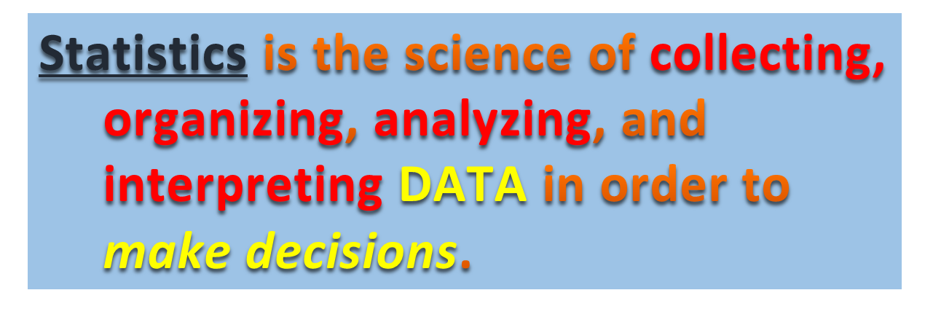

1.1统计学及其应用领域
1.1.1什么是统计学

Slide 7
1.1.1什么是统计学
收集、处理、分析、解释数据并从数据中得出结论的科学
收集数据：取得数据
处理数据：整理与图表展示
分析数据：利用统计方法分析数据
解释数据：结果的说明
得到结论：从数据分析中得出客观结论
单击编辑标题
单击编辑标题
单击此处可编辑内容，根据您的需要自由拉伸文本框大小
单击编辑标题

Slide 8
1.1.1什么是统计学
统计研究过程
实际问题
收集数据
(取得数据)
单击编辑标题
单击编辑标题
单击此处可编辑内容，根据您的需要自由拉伸文本框大小
解释数据
(结果说明)
整理数据
(处理数据)
单击编辑标题
分析数据
(研究数据)

Slide 9
1.1.1什么是统计学
统计方法
统计方法
单击编辑标题
单击编辑标题
描述统计
推断统计
单击此处可编辑内容，根据您的需要自由拉伸文本框大小
参数估计
假设检验
单击编辑标题

Slide 10
1.1.1什么是统计学
研究数据收集、整理和描述的统计学分支
内容
      收集数据
      整理数据
      展示数据
      描述性分析
目的
      描述数据特征
      找出数据的基本规律
描述统计
单击编辑标题
单击编辑标题
单击此处可编辑内容，根据您的需要自由拉伸文本框大小
单击编辑标题

Slide 11
1.1.1什么是统计学
推断统计
研究如何利用样本数据来推断总体特征的统计学分支
内容：
参数估计
假设检验
目的：对总体特征作出推断
单击编辑标题
总体
单击编辑标题
单击此处可编辑内容，根据您的需要自由拉伸文本框大小
单击编辑标题
样本

Slide 12
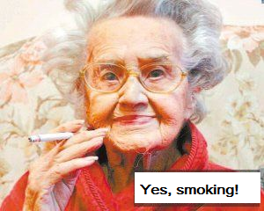
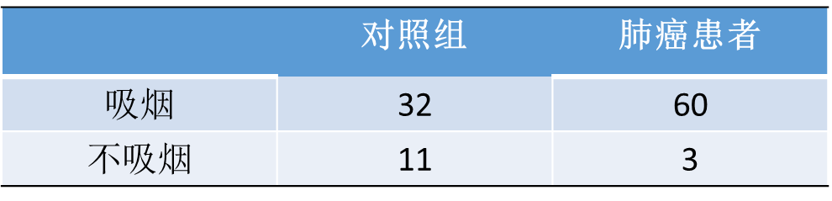
例如：吸烟有害健康吗？
但是，媒体报道，烟草是世界上首要可预防的导致死亡的原因，有数据统计显示：
全世界平均每6秒中有一人死于烟草相关疾病。
目前全球有13亿吸烟者，其中6.5亿人将因烟草而死亡，他们中的一半人将于35～69岁过早死亡。
据英国《每日快报》。100岁生日的英国伦敦老太艾斯米·詹金斯的长寿秘诀竟是——平均每天至少抽20根烟，再加一杯威士忌酒。艾斯米称，吸烟能让她保持年轻，而她相信自己一定能活到110岁!
【Cornfield，1951】

Slide 13
1.1.1什么是统计学
描述统计与推断统计的关系
概率论
(分布理论、
大数定律和
中心极限定
理等)
单击编辑标题
单击编辑标题
推断统计
(利用样本信息和概
率论对总体的数量
特征进行估计和检
验等)
反映客观现象的数据
描述统计
(数据的收集、整理、显示和分析等)
单击此处可编辑内容，根据您的需要自由拉伸文本框大小
样本数据
总体数据
单击编辑标题
总体内在的数量规律性

Slide 14
1.1.2 统计应用领域
统计应用领域
医学
经济学
单击编辑标题
单击编辑标题
统计学
单击此处可编辑内容，根据您的需要自由拉伸文本框大小
工程学
管理学
单击编辑标题
…
社会学

Slide 15
1.1.2 统计应用领域
统计应用领域
社会学
农业
动物学
考古学
地理
物理学
统计
人类学
计量
经济学
生态学
精算
金融学
审计

Slide 16
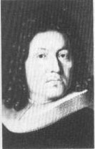
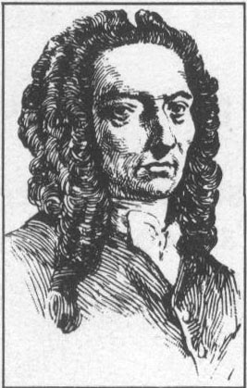
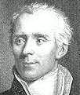
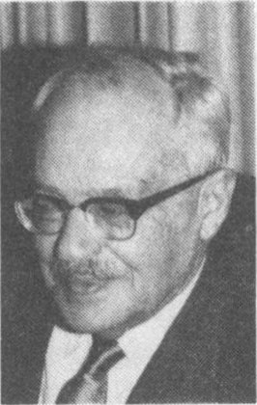
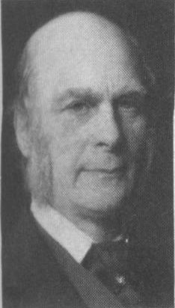
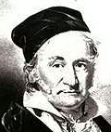
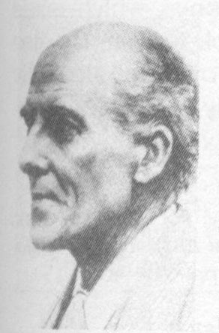
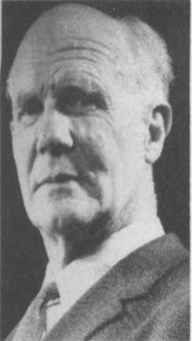
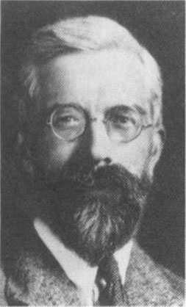
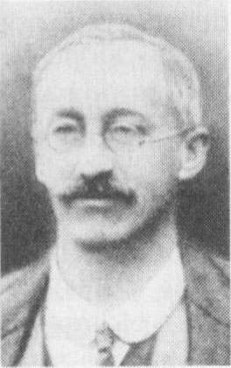
1.2 历史上著名的统计学家
历史上著名的统计学家
单击编辑标题
单击编辑标题
单击此处可编辑内容，根据您的需要自由拉伸文本框大小
James Bernoulli
Abraham de Moivre
Pierre Simon Laplace
Jerzy Neyman
Francis Galton
单击编辑标题
Friedrich Gauss
Karl Pearson
Egon S.Pearson
Ronald A.Fisher
William S.Gosset

Slide 17
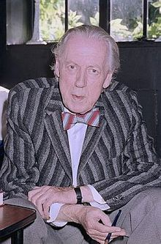
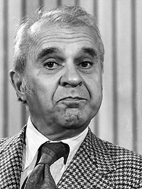
1.2 历史上著名的统计学家
历史上著名的统计学家（经济学家）
社会统计学派：理查德·斯通和瓦西里·列昂惕夫
理查德·斯通
（John Richard Nicholas Stone）
华西里·列昂惕夫
（Wassily Leontief）

Slide 18
2
统计数据的类型

Slide 19

1.2 统计数据的类型
分类数据、顺序数据、数值型数据
观测数据和实验数据
截面数据和时间序列数据

Slide 20
1.2 统计数据的类型
统计数据的分类
统计数据
的分类
单击编辑标题
单击编辑标题
按计量
层次
按收集
方法
单击此处可编辑内容，根据您的需要自由拉伸文本框大小
按时间
状况
单击编辑标题
分类的
数据
顺序的
数据
数值型
数据
观察的
数据
实验的
数据
截面
数据
时序
数据

Slide 21
按计量层次(测量水平)
1.2.1
分类数据(categorical data)
代表某一类别的非数字型数据
对事物进行分类的结果，数据表现为类别，用文字来表述
顺序数据(rank data)
代表某一有序类别的非数字型数据
对事物类别顺序的测度，数据表现为类别，用文字来表述
数值型数据(metric data)
按数字尺度测量的观察值
结果表现为具体的数值，对事物的精确测度
单击编辑标题
单击编辑标题
单击此处可编辑内容，根据您的需要自由拉伸文本框大小
单击编辑标题

Slide 22
按计量层次(测量水平)
变量值：可变数量标志的具体表现。
变量的分类：
1．按取值确定与否分：确定性变量、随机变量。
2．按测量水平分: Norminal, ordinal, interval and Ratio

Slide 23
数据的量化尺度(Levels of Measurement)
顺序尺度(Ordinal Level)
  定性数据, 或者定量数据:
  可以进行归类(put in a category), 排序

Slide 24
数据的量化尺度(Levels of Measurement)
间隔尺度(Interval data)
  定量数据:
  可以进行归类, 排序,加减
  人为给定的0点.

Slide 25
数据的量化尺度
(Levels of Measurement)
比率尺度(Ratio Level)
  定量数据
  可以进行归类, 加减,乘除
  自然的零点.

Slide 26
例子:
Students in our university were asked a series of questions by their Students’ association.

Slide 27
(1) Did you do any physical exercise after classes during the last seven days ?
(2)How many times have you skipped classes during the last week?

Slide 28
(3)What is your favorite fruit.
(4) Do you own a camper?
(5)Rate the call-over system for the Statistics course.
(very good, good, Poor, very poor)

Slide 29
按收集方法
1.2.2
观测数据(observational data)
通过调查或观测而收集到的数据
在没有对事物人为控制的条件下而得到的
有关社会经济现象的统计数据几乎都是观测数据
实验数据(experimental data)
在试验中控制试验对象而收集到的数据
如对一种新药疗效的试验，对一种新的农作物品种的试验
自然科学领域的数据大多数都为试验数据
单击编辑标题
单击编辑标题
单击此处可编辑内容，根据您的需要自由拉伸文本框大小
单击编辑标题

Slide 30
按时间状况
1.2.3
截面数据(cross-sectional data)
在相同或近似相同的时间点上收集的数据
描述现象在同一时刻的变化情况
比如，2016年世界各国内生产总值数据
时间序列数据(time series data)
在不同时间上收集到的数据
描述现象随时间变化的情况
比如，2000年至2016年我国国内生产总值数据
单击编辑标题
单击编辑标题

Slide 31
3
数据来源

Slide 32


1.3 数据来源
直接来源与间接来源
调查方案设计
数据质量

Slide 33
1.3.1直接来源与间接来源
间接来源
直接
来源
数据来源
一手数据
二手数据
调查数据
通过调查方法获得的数据
通常是对社会现象而言
通常取自有限总体
实验数据
通过实验方法得到的数据
通常是对自然现象而言
也被广泛运用到社会科学中
如心理学、教育学、经济学、管理学等
统计部门和政府部门公布的有关资料，如
各类统计年鉴
各类经济信息中心、信息咨询机构、专业
调查机构等提供的数据
各类专业期刊、报纸、书籍所提供的资料
各种会议，如博览会、展销会、交易会及专
业性、学术性研讨会上交流的有关资料
从互联网或图书馆查阅到的相关资料

Slide 34
1.3.1直接来源与间接来源
数据来源
间接来源
直接来源
出版物、网络
调查
实验
数据收集方法
抽样调查
普查
询问调查
观察实验
概率抽样
工业普查
访问调查
观察
随机抽样
农业普查
邮寄调查
实验
单击编辑题
分层抽样
经济普查
电话调查
机械抽样
电脑辅助
整群抽样
座谈会
非概率抽样
个别深访

Slide 35
1.3.2调查方案设计
调查方案
调查目的
对象和单位
调查项目和
调查表
其他

Slide 36
1.3.3 数据质量
数据的误差
抽样误差
非抽样误差
抽样框误差
回答误差
无回答误差
调查员误差

Slide 37
1.3.3 数据质量
数据质量的要求：
精 度：最低的抽样误差或随机误差
准 确 性：最小的非抽样误差或偏差
关 联 性：满足用户决策、管理和研究的需要
及 时 性：在最短的时间里取得并公布数据
一 致 性：保持时间序列的可比性
成 本：以最经济的方式取得数据

Slide 38
4
统计学的几个概念

Slide 39

1.4 统计学的几个概念
总体和样本
参数和统计量
指标、标志和变量

Slide 40
1.4.1 总体和样本
单击编辑标题
总体(population)：所研究的全部个体(数据) 的集合，其中的
每一个个体也称为元素或总体单位。分为有限总体和无限总体：
有限总体所包含个体的数目是有限的，范围能够明确确定
无限总体所包含的个体数目是无限的
样本 (sample)：从总体中抽取的一部分元素的集合构成样本。
样本容量：样本中个体的数目称为样本容量 (sample size)。
单击编辑题

Slide 41
1.4.2参数和统计量
单击编辑标题
参数(parameter)：描述总体特征的概括性数字度量。
是研究者想要了解的总体的某种特征值
所关心的参数主要有总体均值、总体标准差、总体比例等
总体参数通常用希腊字母表示
统计量(statistic)：描述样本特征的概括性数字度量。
是根据样本数据计算出来的一些量，是样本的函数
常用样本统计量有样本均值、样本标准差、样本比例等
样本统计量通常用小写英文字母来表示
单击编辑题

Slide 42
总体和样本与参数和统计量的关系：
单击编辑标题
总体
样本
☺
☺
☺
☺
☺
☺
☺
☺
☺
☺
☺
单击编辑题
参数
μ
σ
π
平均数
标准差
比 例
统计量
‾x
s
p

Slide 43
1.4.3 指标、标志和变量
单击编辑标题
指标（index）：用来反映总体数量特征的概念和数值。
按内容：数量指标、质量指标
按作用：描述指标、评价指标、预警指标
按方法：总量指标、相对指标、平均指标、变异指标
指标体系：由一系列互相联系的指标所构成的指标群体。
基本指标体系：社会、经济、科技、环境指标体系
专题指标体系：经济效益、价格、国际收支、人民生活指标体系
单击编辑题

Slide 44
1.4.3 指标、标志和变量
单击编辑标题
标志：用来说明总体单位的数量特征或属性特征的概念。
分类：品质标志和数量标志
变量（variable）：取值可变的标志。
变量的具体表现称为变量值
如学生性别、年级、商品质量等级、销售额
单击编辑题

Slide 45
1.4.3 指标、标志和变量
单击编辑标题
变量的分类
分类变量(categorical variable) ：说明事物类别的名称
顺序变量(rank variable)：说明事物有序类别的名称
数值型变量(metric variable) ：说明事物数字特征的名称，分为:
离散变量：取可数值
连续变量：区间中任意取值
单击编辑题

Slide 46
1.4.3 指标、标志和变量
单击编辑标题
变量的其他分类
变量
基本分类
其他分类
单击编辑题
分类变量
顺序变量
数字变量
随机变量
非随机变量
经验变量
理论变量

Slide 47
1.4.3 指标、标志和变量
单击编辑标题
随机变量和非随机变量
非随机变量：确定性变量
随机变量：取值随机的变量
经验变量和理论变量
经验变量：描述的是我们周围可以观察到的事物
理论变量：由统计学家用数学方法所构造出来的一些变量。
比如：z 统计量、t 统计量、F 统计量等
单击编辑题

